Slide 1

회사 업무 관리 시스템 BlackFourTeen
지도교수 이원철
김경민
신종현
김동준
오정식

Slide 2
로그인화면
 |  | 아이디
 |  | 패스워드
 |  | 입력 |  | 아이디 등록
입력
아이디 등록
등록화면
이름 | 정균모
사원번호 | 20201201
아이드 | AAAAAAA
패스워드 | AAAAAAA
확인 | AAAAAAA
 | 등록 | 닫기
아이디 또는 패스워드가 틀렸습니다.
사원번호가 존재하지 않습니다.
관리자에게 문의하십시오.
중복검사

Slide 3
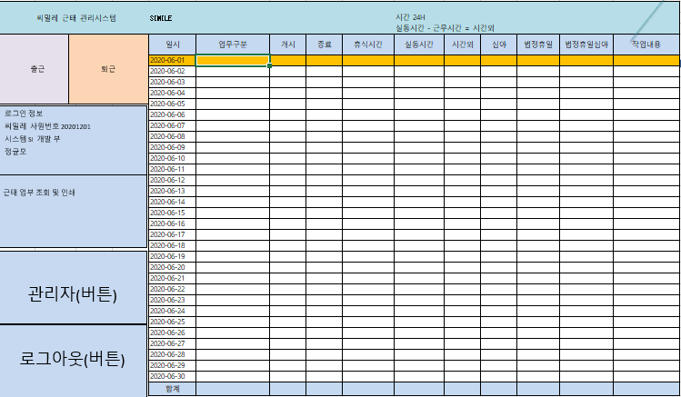
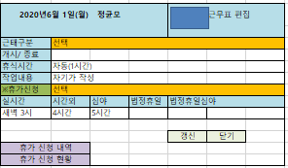
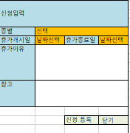
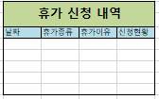

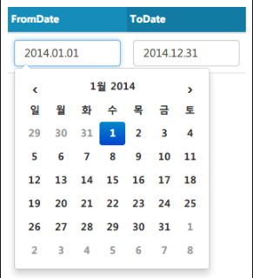
출근
퇴근
행 선택
근태구분 내용
사원 선택이 아닌 시간에 따라(자동으로)
지각 : 출근보다 늦을 경우
무단결근 : 해당 날짜보다 늦을 경우
출근 : 정상에 출근
퇴근 정상시간에 퇴근 또는 추가근무 전에 퇴근
퇴근(추가근무) : 퇴근을 누르면 자동 적용
휴가 신청 종류
월차
연가

Slide 4
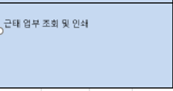
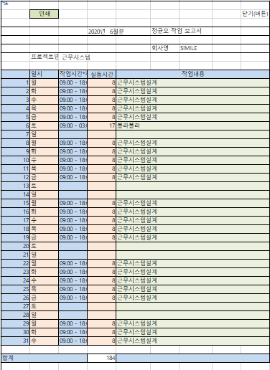

Slide 5

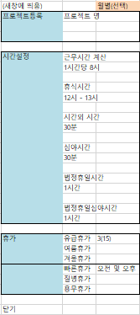
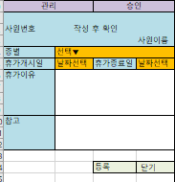

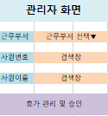

권한이 있을 시 - 관리자 페이지 없을 시 - 권한이 없습니다.
종별(선택목록)
청원휴가
병가

Slide 6
이상입니다

